Slide 1
4.4 과대적합과 과소적합
D팀 이지상

Slide 2
CONTENTS
4.4.1
네트워크 크기 축소
4.4.2
가중치 규제 추가
4.4.3
드롭아웃 추가

Slide 3
과대적합과 과소적합
머신러닝의 근본적인 이슈 -> 최적화와 일반화 사이의 줄다리기?
최적화 = 가능한 훈련데이터에서 최고의 성능을 얻으려고 모델 조정
일반화 = 훈련된 모델이 이전에 본 적 없는 데이터에서 얼마나 잘 수행되는지 의미
->모델을 만드는 목적은 좋은 일반화 성능을 얻는 것!
과소적합 : 신경망(네트워크)이 훈련 데이터에 있는 관련 특성을 모두 학습하지 못함
훈련손실이 줄어들수록 검증손실도 줄어들음->성능이 발전될 여지가 있음
과대적합 : 훈련데이터를 여러 번 반복 학습하다보면 어느 시점부터 일반화 성능이 향상되지 않음
훈련손실이 낮아지는데 검증 손실이 그대로이거나 증가함
->해결법: 1. 더 많은 훈련데이터를 모으는 것
2. 정보에 제약을 가함

Slide 4
4.4.1 네트워크 크기 축소
네트워크(신경망)의 크기 축소 : 과대적합을 막는 가장 단순한 방법
->1. 학습 파라미터의 수(층의 개수, 각층의 유닛수)를 줄인다.
2. 그러나 너무 적으면 과소적합되므로 충분한 파라미터는 가져야됨
->알맞은 층의 수나 각층의 유닛 수를 결정할 마법 같은 공식이 없음
즉, 알맞은 모델크기를 찾으려면 적은 수의 층과 파라미터로 시작한다음
검증 손실이 감소될 때 까지 수를 늘려야됨

Slide 5
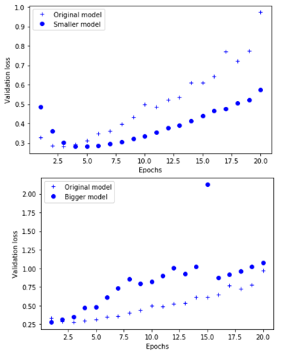
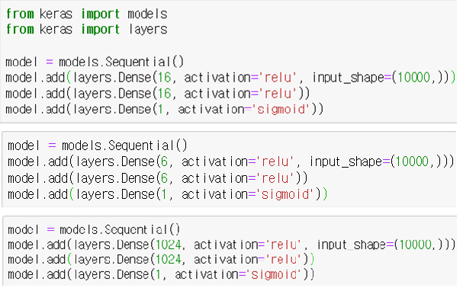
4.4.1 네트워크 크기축소
원본 모델보다 각 층의 유닛수를 줄였을 때
-> 과대적합이 느리게 진행
원본 모델보다 각 층의 유닛수를 늘렸을 때
-> 과대적합이 빠르게 진행

Slide 6
4.4.2 가중치 규제 추가
가중치 규제 : 과대적합을 완화하는 일반적인 방법으로
네트워트의 복잡도에 제한을 두어 가중치가 작은 값을 가지도록 강제하는것!
* 두가지 형태의 규제
L1 규제: 가중치의 절댓값에 비례하는 비용이 추가
L2 규제: 가중치의 제곱에 비례하는 비용이 추가(가중치 감쇠라고도 부름)

Slide 7
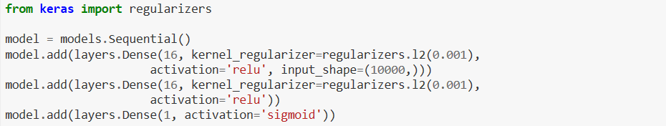
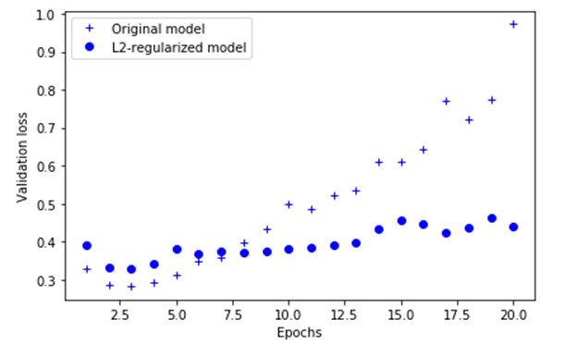
4.4.2 가중치 규제 추가
네트워크에 L2 가중치규제를 추가
-> 가중치 행렬의 모든원소를 제곱하고
0.001을 곱하여 전체 손실에 더해진다는 의미
-> 과대적합에 잘 견디는 것을 확인

Slide 8
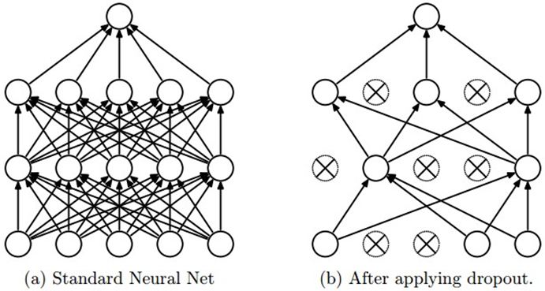
4.4.3 드롭아웃 추가
드롭 아웃: 훈련하는 동안 무작위로 층의 일부 출력 특성을 제외 시킴
-> 어떤 입력 샘플에 대해 출력되는 벡터의 일부가 무작위로 0으로 바뀜
*드롭 아웃 비율: 0이 될 특성의 비율로 보통 0.2에서 0.5사이로 지정

Slide 9
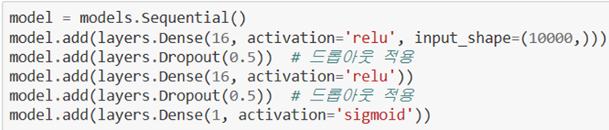
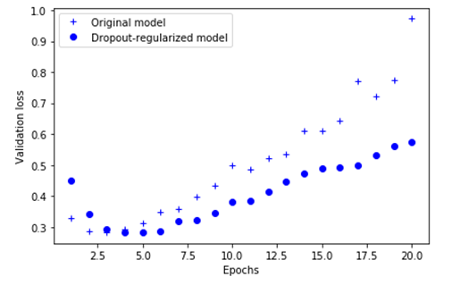
4.4.3 드롭아웃 추가
네트워크에 드롭아웃을 추가
-> 드롭아웃 비율은 0.5
-> 과대적합이 완만함

Slide 10
4.4 절 정리
신경망(네트워크)에서 과대적합을 방지하기 위해 널리 사용하는 방법
1. 훈련데이터를 모은다
2. 네트워크의 용량을 감소시킴(크기 축소)
3. 가중치 규제 추가
4. 드롭아웃 추가

Slide 11
4.5 보편적인 머신 러닝 작업 흐름
D팀 이지상

Slide 12
CONTENTS
4.5.1 문제 정의와 데이터셋 수집
4.5.2 성공 지표 선택
4.5.3 평가 방법 선택
4.5.4 데이터 준비
4.5.5 기본보다 나은 모델 훈련하기
4.5.6 몸집 키우기: 과대적합 모델 구축
4.5.7 모델 규제와 하이퍼파라미터 튜닝

Slide 13
4.5.1 문제 정의와 데이터셋 수집
문제 정의 : 입력 데이터는 무엇인가, 무엇을 예측할 것인가, 어떤 종류의 문제인가, 어떤 유형의 학습인가에 대해 주어진 문제를 정의해야 함
가설 설정
1.주어진 입력으로 출력을 예측할 수 있다고 가정
2.입력과 출력 사이의 관계를 학습하는데 충분한 정보가 있다고 가정
-> 모델이 작동하기 전까지 이는 가설에 불과->검증할 필요있음

Slide 14
4.5.1 문제 정의와 데이터셋 수집
데이터셋 수집 : 시계열 데이터(시간적 순서가 있는 데이터)의 경우 충분한 정보가 있다고 판단 어려움->ex)주식예측(과거 가격 정보), 의류구매(계절)
최근 데이터로 주기적으로 모델을 다시 훈련
시간 분포에 맞게 데이터 수집하여 시간에 관계없는 문제로 변경
머신러닝은 훈련데이터에 있는 패턴을 기억하기 위해서만 사용!
미래 예측을 위해 과거 데이터에서 훈련한 머신러닝을 사용하는 것은
미래가 과거 처럼 움직인다고 가정한 것임

Slide 15
4.5.2 성공 지표 선택
성공은 무엇인가를 정의해야됨
-> 성공의 기준이 정확도인지 정밀도인지 등
-> 성공의 지표가 모델이 최적화할 손실함수를 선택하는 기준!
자신만의 지표를 정의하는 일은 일반적이지 않음
-> 이미 있는 다양한 성공 지표를 조사하는 것이 좋음

Slide 16
4.5.3 평가 방법 선택
현재 진척 상황을 평가할 방법을 정의(검증 방법 정의)
홀드아웃 검증 세트 분리: 데이터가 풍부할 때 사용
K-겹 교차 검증: 데이터수가 적을 때 사용
반복 K-겹 교차 검증: 데이터수가 적고, 매우 정확한 모델평가가 필요할 때 사용

Slide 17
4.5.4 데이터 준비
모델에 주입할 데이터를 전처리(정규화) 해야함
텐서 변환: 데이터는 텐서로 구성되며, 일반적으로 작은 값으로 조정되어 있음
정규화: 데이터의 특성 범위가 다를 경우(여러 종류일 경우) 정규화
3. 특성 공학 수행: 데이터가 적을 때 사용

Slide 18
4.5.5 기본보다 나은 모델 훈련하기
이 단계의 목표는 통계적 검정력 달성
-> 아주 단순한 모델보다 나은 수준의 작은 모델을 개발
높은 정확도를 내는 모델이 통계적 검정력을 갖는 것
예를 들어 주사위 문제에서 통계적 검정력을 달성하려면
정확도가 0.16(6분의 1)을 넘어야함

Slide 19
4.5.5 기본보다 나은 모델 훈련하기
최초로 모델을 만들 때 중요한 선택 3가지
1. 마지막 층의 활성화 함수: 네트워크의 출력에 필요한 제한을 가함
2. 손실함수: 문제의 종류에 적합한 손실함수가 다름
3. 최적화 설정: 옵티마이저 종류와 학습률을 설정,
대부분의 경우 rmsprop 옵티마이저와 기본학습률을 설정
문제 유형 | 마지막 층 활성화 함수 | 손실 함수
이진 분류 | Sigmoid | Binary_corssentropy
단일 레이블 다중 분류 | Softmax | Categorical_corssentropy
다중 레이블 다중 분류 | Sigmoid | Binary_crossentropy
임의 값에 대한 회귀 | 없음 | Mse
0과1 사이 값에 대한 회귀 | Sigmoid | Mse, binary_crossentropy

Slide 20
4.5.6 몸집 키우기: 과대적합 모델 구축
통계적 검정력을 달성했다면 충분한 성능을 가지는지 고민해야 함
머신러닝은 최적화 일반화의 줄다리기
-> 즉 과소적합과 과대적합 사이에 위치한 모델이 이상적임
경계를 알기 위해 과대적합 모델을 만들어야함
층을 추가
층의 크기를 증가
더 많은 에포크 추가
-> 검증 데이터 손실이 증가하기 시작했을때 과대적합
다음 단계에서 규제와 모델 튜닝 시작하여 이상적인 모델에 가깝게 만듬

Slide 21
4.5.7 모델 규제와 하이퍼파라미터 튜닝
대부분의 시간을 차지하는 단계!
* 드롭아웃 추가
* 층을 추가하거나 제거
* L1규제, L2규제 or 둘다 추가
* 하이퍼파라미터(층의수,층의 유닛수,옵티마이저의 학습률 등) 수정.
* 특성공학 시도(새로운 특성추가 or 유용하지 않은 특성제거)

Slide 22
4.6 요약
문제와 데이터 정의, 데이터 수집, 필요하면 레이블 태깅
성공 지표 정의(검증 데이터에서 모니터링할 지표, 정확도 등)
검증 방법 정의(홀드 아웃 검증, k-겹 교차검증 등)
4. 통계적 검정력을 달성할 최초 모델 설정
5. 과대적합 모델 생성
6. 규제 및 하이퍼파라미터 튜닝

